Slide 1
전자입찰 1차 테스트 UAT_(250617)

Slide 2
※ 테스트 구분 사항
구분 | 내용
[개선] | 기획서 변경 필요한 개선 건
[수정] | 기획서 기준 오류 사항
[신규] | 신규 기능 고도화 건

Slide 3
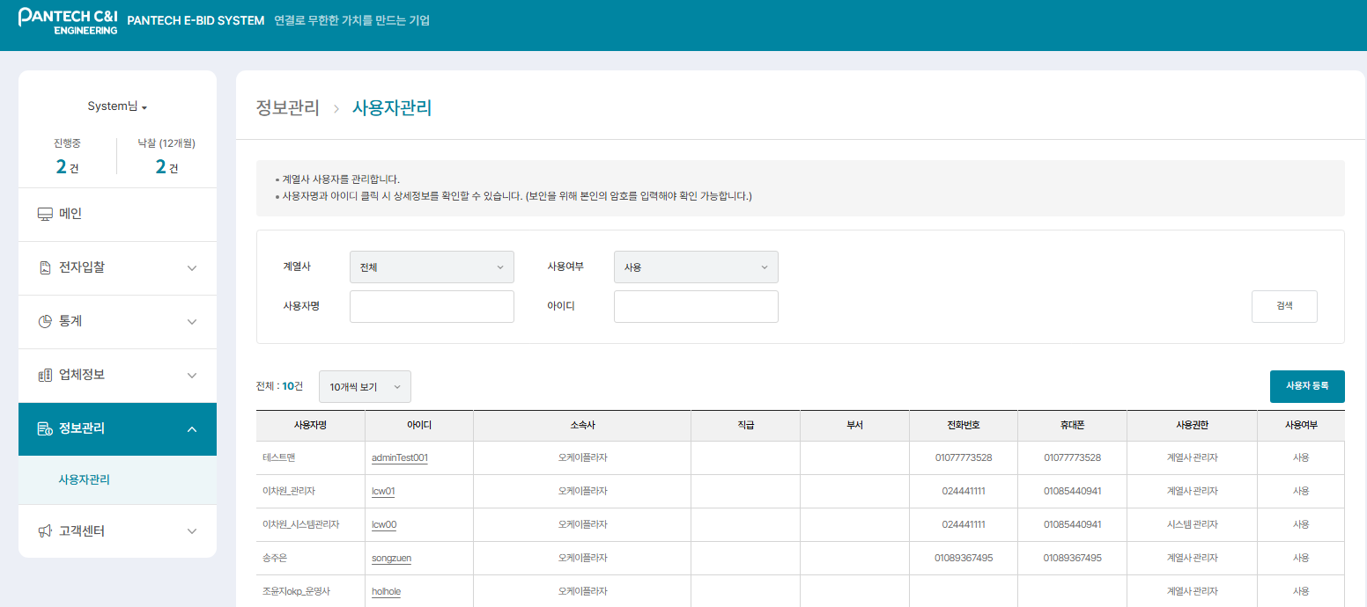
메인
TEST 정보
1 | [개선] AS – IS : : My 내 로그아웃 가능 TO – BE : GNB 영역 로그아웃 기능 추가
2
3
1

Slide 4
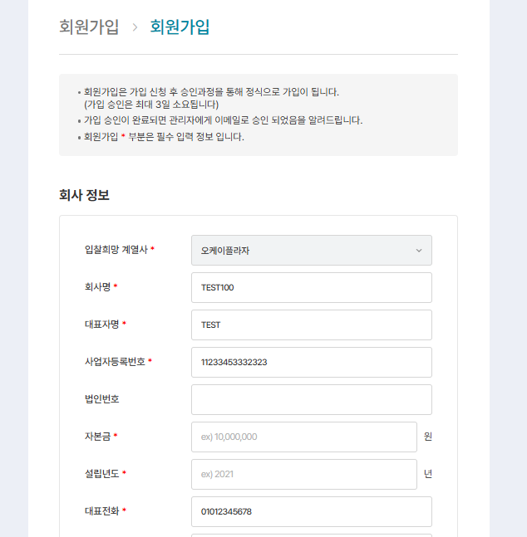
페이지번호 25page
회원가입
TEST 정보
1 | [개선] AS – IS : : 숫자 제한없이 연속 입력 가능 TO – BE : 사업자등록번호숫자 10자리만 입력 가능 10자리 입력시 자동 “-” 노출 XXX-XX-XXXXX
2 | [개선] 대표전화/유선전화/휴대폰번호 영향도 있는 화면 파악해서 전체 적용해주세요 (등록/조회 모두) AS – IS : : “-” 노출되지 않음 TO – BE : 숫자 입력시 자동 “-” 노출 : 9자리 입력시 XX-XXX-XXXX : 10자리 입력시 XXX-XXXX-XXXX
3
1
2

Slide 5
정보관리 > 사용자관리
TEST 정보
시스템관리자계정
1 | [개선] 마스킹처리 기준 정의 기획서 공통사항으로 별도 표기 및 영향도 파악하여 처리 필요 Ex) 죄회목록, 사용자수정레이어 등 AS – IS : 마스킹 처리 없음 TO – BE : 아래 표 참고
2
3
1
항목 | 마스킹 예시
담당자이름 | 앞에서 두번째 문자 * 처리 Ex) 유*현
연락처 | 9자리 : 02-****-1234 10자리 : 010-****-1234
이메일 | @ 앞 3자리 Ex) Bhyoo***@pantechcni@com
아이디 | 앞 2자리 제외한 전체 * 처리 Ex) bh****

Slide 6
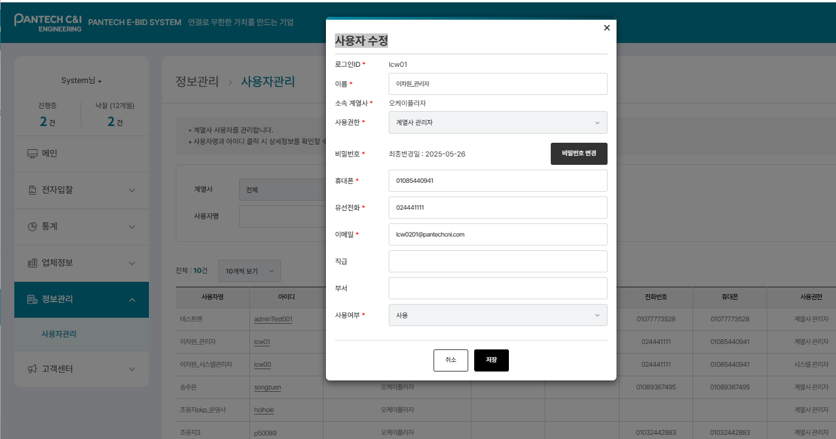
정보관리 > 사용자관리 > 사용자수정
TEST 정보
시스템관리자계정
1 | [신규] 비밀번호 초기화 처리 기능 추가
2
3
1

Slide 7
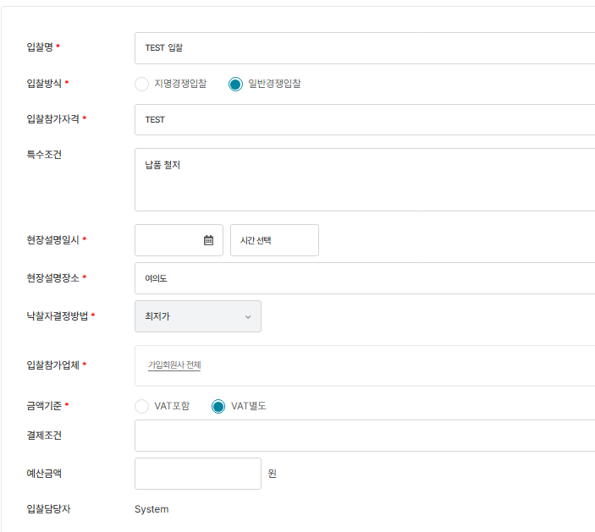
페이지번호 25page
전자입찰 > 입찰계획 > 입찰등록
TEST 정보
시스템관리자계정
1 | [개선] AS – IS : : 현장설명일시/장소 필수값 TO – BE : 필수값 제외 : 아래 두개 값 라디오버튼으로 수정 : 현장설명회(서면대체) / Default :현장설명회
2 | [개선] 드롭다운 수정 AS – IS : : 최저가/최고가/내부적격심사 최저가&내부적격심사 최고가&내부적격심사 TO – BE : 가격평가(최저가) / Default : 가격평가(제한적최저가) : 가격평가(적정가) : 종합평가(가격+기술평가
3 | [개선] AS– IS : VAT 포함 / Default TO – BE : VAT 별도/ Default
4 | [개선] 회사 정책에 따라 항목 삭제
5
1
2
3
4

Slide 8
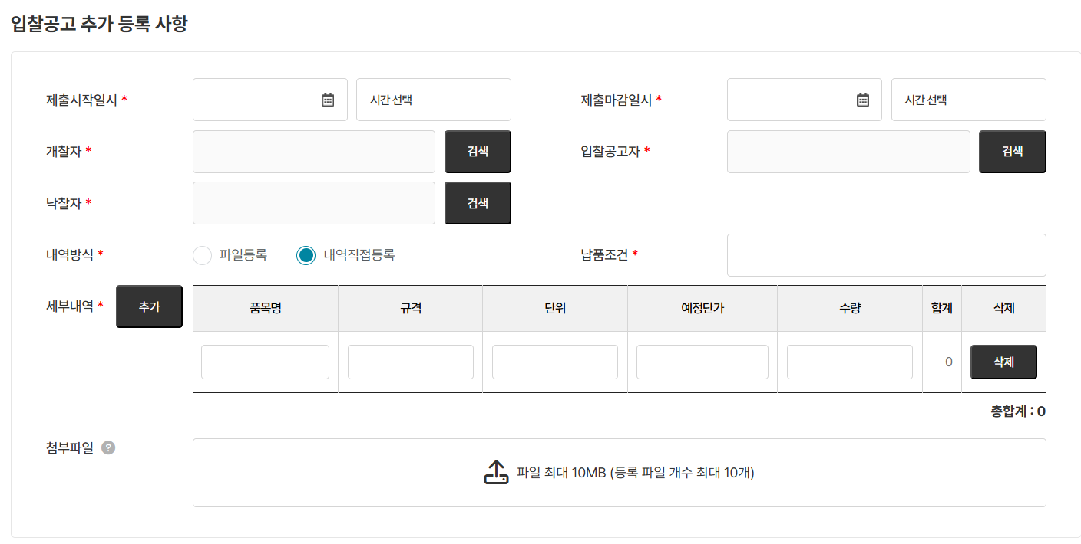
페이지번호 25page
전자입찰 > 입찰계획 > 입찰등록
TEST 정보
시스템관리자계정
1 | [개선] AS– IS : 파일등록/내역직접등록 TO – BE : 파일등록/총액입찰/단가입찰/내역집적등록 1-1. 총액입찰 선택시 세부내역 항목 1-2. 단가입찰 선택시 세부내역 항목
1
상품코드 | 품명 | 규격 | 단위 | 추정물량 | 공급시 최소수량 | 표준납기일 | 비고
1-1
상품코드 | 품명 | 규격 | 단위 | 공급시 최소수량 | 표준납기일 | 비고
1-2

Slide 9
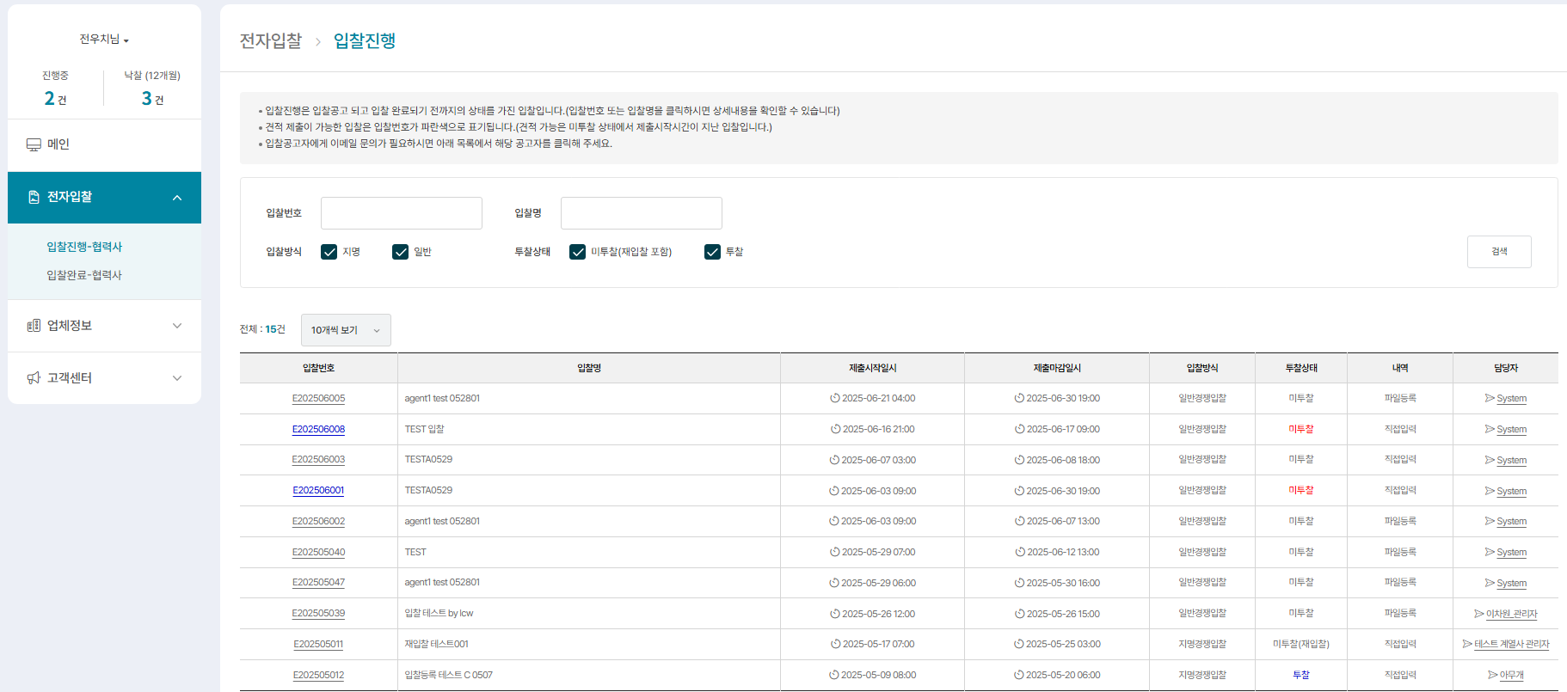
협력사 > 입찰진행
TEST 정보
시스템관리자계정
1 | [개선] AS– IS : 진행중에 대한 정의 없음 : 진행중 클릭시 마감/미완료 전체 목록 조회됨 TO – BE : 기획서 정의 추가 후 수정 필요
1

Slide 10
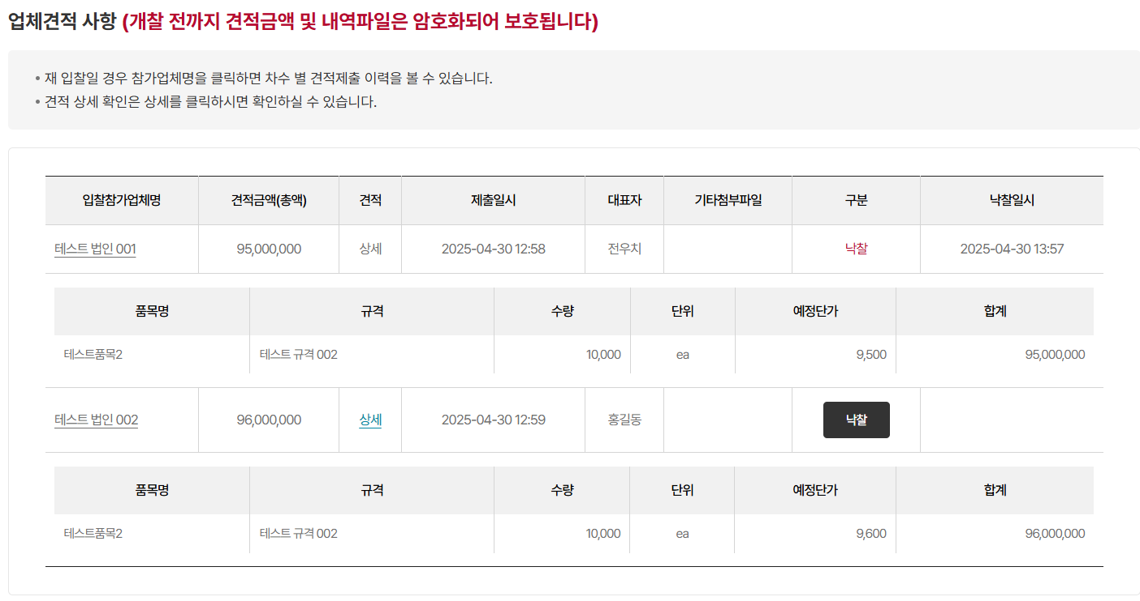
협력사 > 입찰완료 > 입찰완료상세
TEST 정보
1 | [수정] 기획서 49페이지 기준 업체견적정보 노출 필드값과 상이
1

